Slide 1
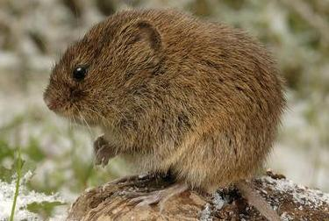

Slide 2
Field Vole
Field Vole
Field Vole
Field Vole
Field Vole
Field Vole
Field Vole
Field Vole
Field Vole
Field Vole
Field Vole
Field Vole
Field Vole
Field Vole
Field Vole
Field Vole

